Slide 1




Course: Big Data Management & Analytics
INT3229E_2
Fraud Detection System for Financial Transactions
A Scalable Real-Time Solution Using Big Data Technologies
Team 2-4
Nguyễn Thành Đạo
Phạm Ngọc Linh
Nguyễn Hữu Phương
Nguyễn Văn Thiện
Trần Thu Thuỷ
22028113
22028269
22028286
22028182
22028297
Notes:
giới thiệu

Slide 2
INT3229E_2
Team 2-4
Introduction
Functional Requirements
Non-functional Requirements
System Architecture
Datasets
Prediction Models
Demo
Performance
Throughput & Latency
Scalibility
Conclusion
Table of Contents
1

Slide 3
INT3229E_2
Team 2-4
1. Introduction
Objectives of proposed system:
Design a real-time data processing architecture for financial transaction data at scale.
Apply anomaly detection & machine learning to identify fraudulent activities.
Ensure system reliability, scalability, and low-latency performance.
Develop an interactive dashboard for monitoring metrics & fraud detection results.
2
Notes:
Từ đó, nhóm đề xuất hướng giải quyết các thách thức này thông qua hệ thống mới sẽ được giới thiệu ngay sau đây.
Thiết kế một kiến trúc xử lý dữ liệu thời gian thực dành cho giao dịch tài chính quy mô lớn.
Hệ thống phải có khả năng thu thập và xử lý liên tục dòng dữ liệu phát sinh với tốc độ cao, đảm bảo tính toàn vẹn và độ trễ thấp.
Ứng dụng các kỹ thuật phát hiện bất thường và học máy để nhận diện hành vi lừa đảo.
Mô hình thông minh sẽ liên tục học hỏi từ dữ liệu và phát hiện các dấu hiệu lua dao ngay khi chúng xuất hiện, kể cả khi chúng chưa từng được biết đến trước đó.
Đảm bảo độ tin cậy, khả năng mở rộng và hiệu suất cao cho toàn hệ thống.
Kiến trúc cần đáp ứng tốt khối lượng dữ liệu ngày càng tăng mà không ảnh hưởng đến độ chính xác hay thời gian phản hồi.
Xây dựng bảng điều khiển tương tác (dashboard) để theo dõi chỉ số và kết quả phát hiện gian lận.
Công cụ trực quan hóa giúp người dùng giám sát hệ thống, phát hiện vấn đề kịp thời và đưa ra quyết định dựa trên dữ liệu theo thời gian thực.

Slide 4

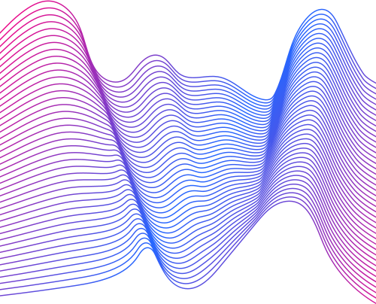
INT3229E_2
Team 2-4
2. Functional Requirements
Real-time Ingestion
Fraud Detection & Alerting
Data Storage & Retrieval
Visualization
Model Training & Updating
Apache Kafka
Apache Spark
Apache Flink
Google’s BigQuery
Grafana
Apache Spark
3
Notes:
Hệ thống tập trung vào các chức năng cốt lõi, nhằm đảm bảo việc phân tích giao dịch tài chính diễn ra hiệu quả, có thể mở rộng và theo thời gian thực.
Đầu tiên là thu nhận dữ liệu thời gian thực.
Hệ thống liên tục thu thập dữ liệu giao dịch từ nhiều nguồn khác nhau thông qua Apache Kafka. Việc này đảm bảo dòng dữ liệu luôn được cập nhật một cách ổn định và liên tục.
Tiếp theo là chức năng phát hiện lua dao và cảnh báo.
Chúng tôi sử dụng mô hình học máy kết hợp với Apache Spark để phát hiện các giao dịch đáng ngờ ngay khi chúng diễn ra. Các giao dịch khả nghi sẽ được cảnh báo ngay lập tức, giúp phản ứng kịp thời với các mối nguy.
Thứ ba là bảng điều khiển và trực quan hóa dữ liệu.
Tất cả các chỉ số hệ thống, xu hướng gian lận và các cảnh báo sẽ được hiển thị trực quan trên dashboard sử dụng Grafana, giúp người dùng dễ dàng theo dõi và phân tích.
Tiếp theo là lưu trữ và truy xuất dữ liệu.
Mọi thông tin — từ dữ liệu giao dịch gốc, dữ liệu sau khi trích chọn đặc trưng, kết quả phát hiện gian lận cho đến các bản ghi cảnh báo — sẽ được lưu trữ lâu dài bằng BigQuery.
Hệ thống lưu trữ này hỗ trợ việc truy vấn lịch sử, phân tích chuyên sâu, cũng như phục vụ cho việc huấn luyện lại mô hình sau này bằng cách cung cấp dữ liệu có nhãn và gắn mốc thời gian.
Và cuối cùng, hệ thống cũng hỗ trợ việc huấn luyện và cập nhật mô hình học máy.
Chúng tôi có thể liên tục cải tiến hiệu suất của mô hình bằng cách sử dụng các bộ dữ liệu đã được gán nhãn, đảm bảo mô hình luôn theo kịp với các xu hướng gian lận mới nhất.

Slide 5

INT3229E_2
Team 2-4
3. Non-functional Requirements
Performance:
Latency ~ 10s
Throughput ~ 50 TPS
Scalability:
Horizontal scaling
4
Notes:
CI/CD là bao gồm công việc của CI (Continuous Integration) và CD (Continuous Delivery), giúp cho quá trình tích hợp thường xuyên, nhanh chóng hơn khi viết code cũng như thường xuyên cập nhật phiên bản mới (delivery)
Tích hợp & liên tục

Slide 6
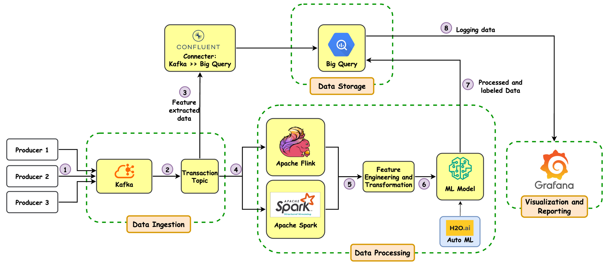
INT3229E_2
Team 2-4
3. System Architecture
5

Slide 7
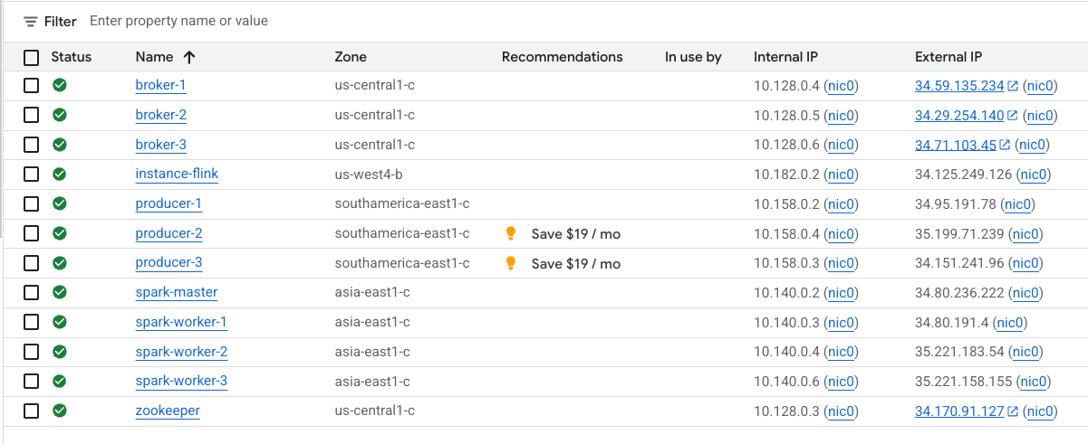



INT3229E_2
Team 2-4
3. System Architecture
6

Slide 8


INT3229E_2
Team 2-4
4. Datasets
Sparkov Synthetic Dataset
Credit Card Fraud Detection
Large-scale, artificially generated data for Stress-test the system with massive and diverse data
Real-world credit card transactions to Evaluate model accuracy on realistic fraud behavior
6
Notes:
Để phục vụ cho hệ thống dự đoán lừa đảo trong giao dịch tài chính. Nhóm sử dụng hai bộ datasets khác nhau:
- Đầu tiên là bộ data tổng hợp Sparkov, được generate bởi công cụ sinh dữ liệu Sparkov. Bộ dataset này được sử dụng rộng rãi trong cộng đồng Kaggle nhờ tính giả lập cao và khả năng tạo mới dữ liệu không giới hạn.
- Thứ hai là bộ data Credit Card Fraud Detection. Bộ data được thu thập từ thông tin sử dụng thẻ tín dụng của các công dân châu Âu vào năm 2023. Đây được coi là bộ dataset được sử dụng và nghiên cứu phổ biến nhất trong lĩnh vực dự đoán các giao dịch lừa đảo.

Slide 9
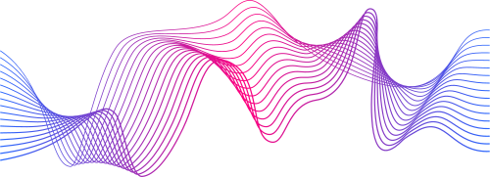
INT3229E_2
Team 2-4
4. Datasets
Synthetic data
Source: Fraud Detection Dataset by Kartik2112 (Kaggle).
Key characteristics:
Over 6 million simulated transactions (2019–2020).
Generated using faker and Sparkov tools.
No real individuals involved – ethically safe.
Schema: 23 columns, grouped as:
Transaction info: timestamp, amount, category, etc.
Customer info: age, gender, job, location, etc.
Merchant info: geolocation.
Target: is_fraud (1 = fraud, 0 = legitimate).
7

Slide 10
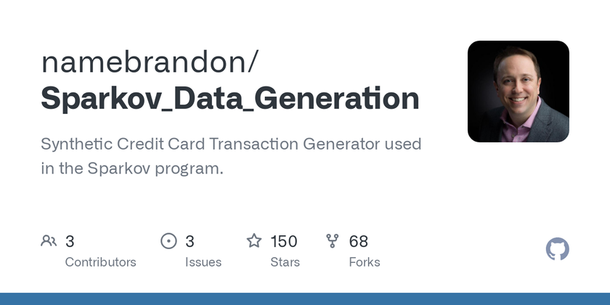
INT3229E_2
Team 2-4
4. Datasets
Synthetic Dataset
Data Generation & Scalability
Data Simulation Approach:
Transactions simulated for 1,000 customers
(Jan 2019 – Dec 2020).
Generated using Sparkov tool + faker library.
Based on customer profiles (e.g., adults_2550_female_rural.json).
Scalability:
Can generate more data easily with consistent schema & behavior.
Supports large-scale generation (GBs in minutes).
Suitable for Big Data tools (Spark).
8

Slide 11
INT3229E_2
Team 2-4
4. Datasets
Empirical data
Source: Credit Card Fraud Detection by ULB (Kaggle).
Key characteristics:
~285,000 real European transactions from Sep 2013.
Only ~0.17% are fraudulent → extreme class imbalance.
Schema: 30 columns:
28 PCA-transformed features: anonymized transaction data.
Time, Amount, Class (1 = fraud, 0 = legit).
9

Slide 12
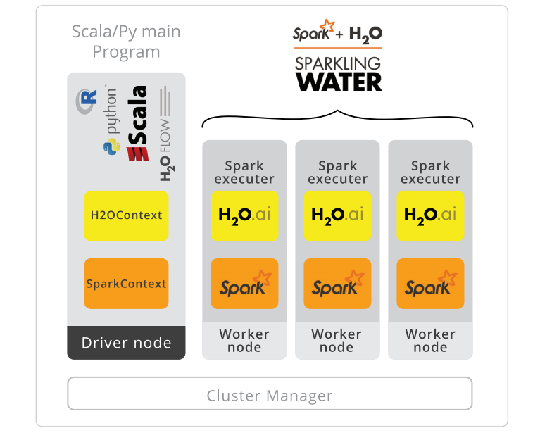

INT3229E_2
Team 2-4
5. Prediction Models
H2O Sparkling Water is designed to be executed as a regular Spark application. It provides a way to initialize H2O services on Spark and access data stored in data structures of Spark and H2O.
10
Notes:
H2O AutoML tự động huấn luyện và tinh chỉnh nhiều loại mô hình khác nhau, bao gồm mô hình tuyến tính tổng quát (GLM), máy tăng cường độ dốc (GBM), Random Forest, mô hình học sâu và các mô hình tổng hợp xếp chồng (stacked ensembles). Nó khám phá không gian mô hình một cách hiệu quả bằng cách sử dụng các kỹ thuật như kiểm định chéo (cross-validation) và điều chỉnh siêu tham số (hyperparameter tuning), đồng thời xếp hạng các mô hình dựa trên các chỉ số hiệu suất như AUC, logloss hoặc RMSE. Điều này cho phép nhanh chóng xác định được các mô hình có hiệu suất cao mà không cần phải thử nghiệm thủ công quá nhiều.

Slide 13
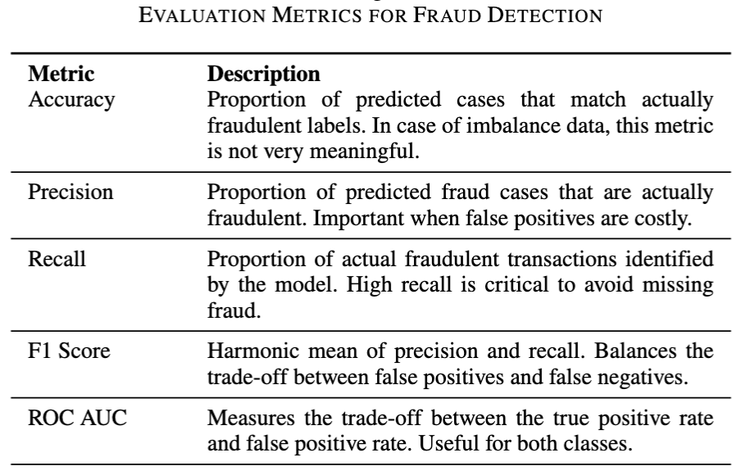
INT3133_55
Nhóm 7
Evaluation Metrics
11
Notes:
Để đánh giá model thì nhóm sử dụng các chỉ số sau ... (kể ra)
Trong đó, cần chú trọng đến các chỉ số Precision, Recall, F1 Score, ROC AUC.

Slide 14
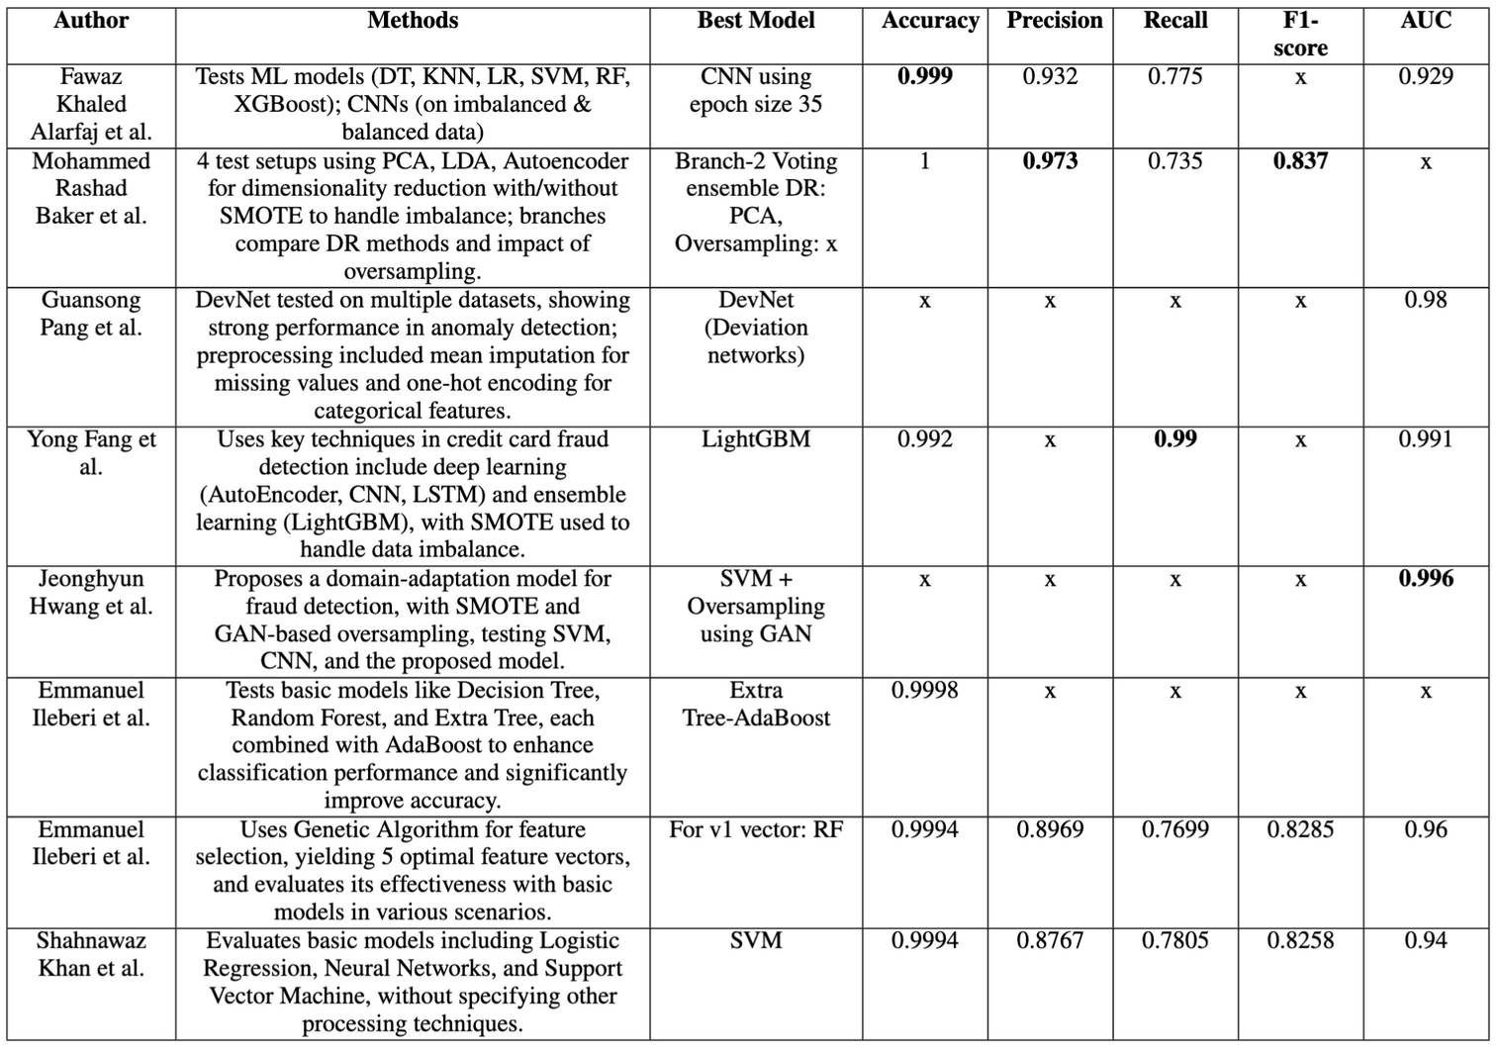
INT3229E_2
Team 2-4
12
Notes:
Bảng này thống kê lại thông tin về performance của các model dự đoán hàng đầu hiện tại, theo các chỉ số A,P,R,F1,AUC

Slide 15
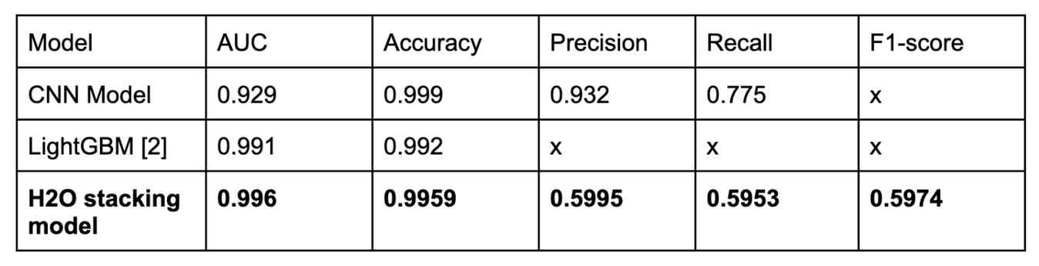
INT3133_55
Nhóm 7
Modelling Approach
Mô hình Stacked Ensemble GLM cho bởi H2O AutoML, chi tiết như sau:
- Huấn luyện độc lập các mô hình cơ sở (GBM, XGBoost) trên tập train.
- Dự đoán out-of-fold predictions bằng cách dùng cơ chế cross-validation để tạo đầu vào cho meta learner
- Sau đó sử dụng thuật toán metalearner là GLM để kết hợp các dự đoán từ GBM và XGBoost để ra kết quả cuối cùng.
13
Notes:
Để đánh giá model thì nhóm sử dụng các chỉ số sau ... (kể ra)
Trong đó, cần chú trọng đến các chỉ số Precision, Recall, F1 Score, ROC AUC.

Slide 16
INT3229E_2
Team 2-4
6. DEMO
14
Notes:
H2O AutoML tự động huấn luyện và tinh chỉnh nhiều loại mô hình khác nhau, bao gồm mô hình tuyến tính tổng quát (GLM), máy tăng cường độ dốc (GBM), rừng ngẫu nhiên, mô hình học sâu và các mô hình tổng hợp xếp chồng (stacked ensembles). Nó khám phá không gian mô hình một cách hiệu quả bằng cách sử dụng các kỹ thuật như kiểm định chéo (cross-validation) và điều chỉnh siêu tham số (hyperparameter tuning), đồng thời xếp hạng các mô hình dựa trên các chỉ số hiệu suất như AUC, logloss hoặc RMSE. Điều này cho phép nhanh chóng xác định được các mô hình có hiệu suất cao mà không cần phải thử nghiệm thủ công quá nhiều.

Slide 17
7. Performance
Throughput & Latency
Scalibility
15

Slide 18
INT3229E_2
Team 2-4
7. Performance
Latency:
The latency between data ingestion and fraud alert generation.
Using 2 timestamps:
1st: immediately upon ingestion
2nd: when the alert engine processes a transaction and generates an alert
Once both timestamps are available, latency can be calculated.
Throughput:
Ensure the system can sustain at most 100 TPS with acceptable end-to-end latency and minimal processing lag.
Use windows of 30-second intervals
16
Notes:
Điều cực kỳ quan trọng là độ trễ — tức khoảng thời gian từ lúc giao dịch được thu nhận đến khi cảnh báo được tạo ra — phải dưới 2 giây. Điều này đảm bảo hệ thống phản ứng nhanh chóng và hiệu quả.
Để đo được độ trễ này, chúng tôi sử dụng hai dấu thời gian:
Một dấu sẽ được ghi lại ngay khi dữ liệu được thu nhận, và dấu còn lại khi hệ thống xử lý giao dịch và phát hiện lừa đảo.
Khi đã có hai dấu thời gian này, việc tính toán độ trễ trở nên đơn giản và chính xác.
throughput — hay còn gọi là thông lượng
với mỗi cửa sổ 2 giây, hệ thống sẽ đếm số lượng giao dịch được xử lý thành công trong khoảng thời gian đó.
Tóm lại, hai tiêu chí hiệu năng này — độ trễ và thông lượng — đóng vai trò nền tảng trong việc đảm bảo độ tin cậy và khả năng phát hiện gian lận của toàn hệ thống.

Slide 19
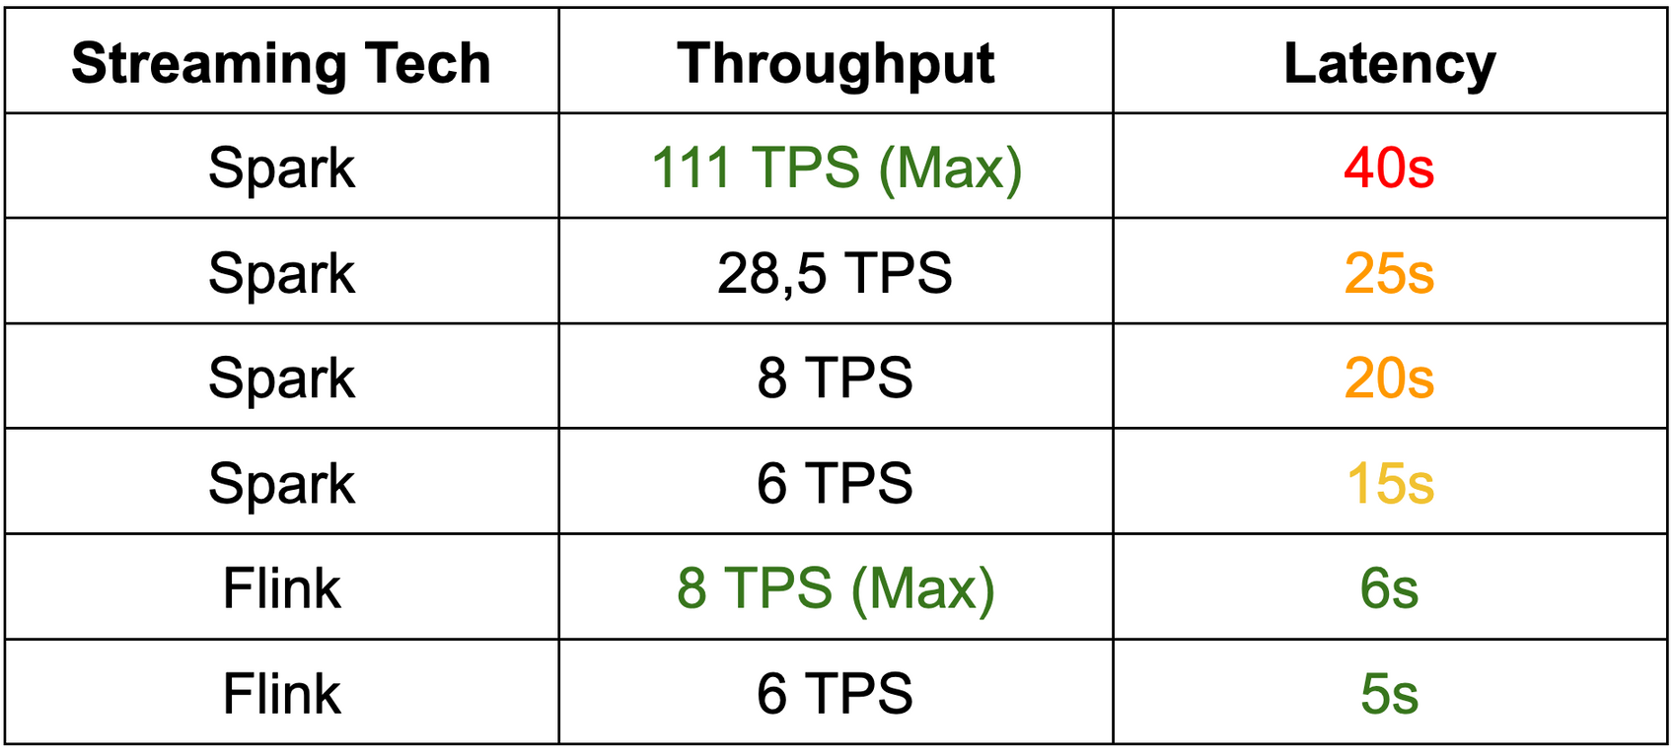
7. Performance
Throughput & Latency
17
Notes:
- Khi tăng và giảm số lượng transaction được tạo ra tại các producers, nhóm nhận thấy có nhiều mức hiệu năng khác nhau.
- Về cơ bản, hệ thống cần phải đánh đổi giữa hai Thông lượng và Độ trễ xử lý.
- Mặc dù Spark cho hiệu quả cao về throughput tuy nhiên để có thể xử lý đồng thời nhiều transaction thì độ trễ sẽ tăng cao
- Vì hoạt động theo cơ chế micro batching nên Spark sẽ không thể giữ độ trễ ở mức quá thấp
- Chính vì thế, khi lượng số lượng giao dịch cần xử lý thấp, ta có thể chuyển sang Flink để giúp cải thiện vấn đề độ trễ.
- Flink cho thấy với mức giao dịch thấp là 6 TPS thfi nó cho kết quả độ trễ chỉ bằng 1/3 so với Spark.

Slide 20
INT3229E_2
Team 2-4
Scalability
The system architecture should support horizontal scaling to accommodate increasing transaction volume
All components should be deployable on distributed clusters and scale independently
→ Changing the number of Kafka brokers/Spark workers → consistent performance metrics.
18
Notes:
Trước hết, hệ thống được thiết kế để hỗ trợ mở rộng theo chiều ngang.
Điều này có nghĩa là chúng ta có thể thêm nhiều máy hoặc node vào hệ thống để xử lý khối lượng giao dịch ngày càng tăng, thay vì phải nâng cấp phần cứng từng máy.
Tiếp theo là khả năng mở rộng độc lập.
Tất cả các thành phần trong kiến trúc — từ Kafka, Spark đến các mô-đun xử lý khác — đều có thể triển khai trên các cụm phân tán và mở rộng độc lập với nhau.
Cụ thể trong thử nghiệm của chúng tôi, chúng tôi đã thay đổi số lượng Kafka brokers và Spark workers một cách độc lập,
trong khi vẫn giữ nguyên logic sinh dữ liệu và cách đo hiệu năng như đã trình bày ở phần trước.
Cách tiếp cận này giúp chúng tôi đánh giá chính xác khả năng mở rộng của từng thành phần, và đảm bảo rằng hệ thống có thể linh hoạt thích ứng với nhu cầu thực tế trong môi trường xử lý dữ liệu lớn.

Slide 21
INT3229E_2
Team 2-4
8. Conclusion
Design a real-time data processing architecture for financial transaction data at scale.
⟶ Implement both Apache Flink and Apache Spark
Apply anomaly detection & machine learning to identify fraudulent activities.
Ensure system scalability, and low-latency performance.
Develop an interactive dashboard for monitoring metrics & fraud detection results.
19
Notes:
Trước hết, hệ thống được thiết kế để hỗ trợ mở rộng theo chiều ngang.
Điều này có nghĩa là chúng ta có thể thêm nhiều máy hoặc node vào hệ thống để xử lý khối lượng giao dịch ngày càng tăng, thay vì phải nâng cấp phần cứng từng máy.
Tiếp theo là khả năng mở rộng độc lập.
Tất cả các thành phần trong kiến trúc — từ Kafka, Spark đến các mô-đun xử lý khác — đều có thể triển khai trên các cụm phân tán và mở rộng độc lập với nhau.
Cụ thể trong thử nghiệm của chúng tôi, chúng tôi đã thay đổi số lượng Kafka brokers và Spark workers một cách độc lập,
trong khi vẫn giữ nguyên logic sinh dữ liệu và cách đo hiệu năng như đã trình bày ở phần trước.
Cách tiếp cận này giúp chúng tôi đánh giá chính xác khả năng mở rộng của từng thành phần, và đảm bảo rằng hệ thống có thể linh hoạt thích ứng với nhu cầu thực tế trong môi trường xử lý dữ liệu lớn.

